Slide 1
CC DU GRAND ROYE
ÉLABORATION PLUi
COMITÉ DE PILOTAGE N°2
VILLE OUVERTE
ATOPIA
NOVASCOPIA
IETI
VILLE OUVERTE
ATOPIA
NOVASCOPIA
IETI
CHAMBRE D’AGRICULTURE 80
-
QUARTIER LIBRE
CHAMBRE D’AGRICULTURE 80
-
QUARTIER LIBRE

Slide 2
INTRODUCTION
LE PROJET D’AMÉNAGEMENT ET DE DÉVELOPPEMENT DURABLES (PADD)
1. Montdidier, Roye : deux bassins de vie et d’emploi d’échelle régionale, à conforter
2. Un territoire, 62 communes : valoriser les ressources locales, coordonner les actions déjà engagées
3. Cibler les actions prioritaires à engager pour l’avenir du territoire
LA SUITE

Slide 3
COMMUNAUTÉ DE COMMUNES DU GRAND ROYE – ÉLABORATION DU PLUi
INTRODUCTION

Slide 4
1. INTRODUCTION
RAPPORT DE
PRÉSENTATION
PADD
ORIENTATIONS
RÈGLEMENT
>> PLAN DE ZONAGE
ANNEXES
COMMUNAUTÉ DE COMMUNES DU GRAND ROYE – ÉLABORATION DU PLUi

Slide 5
INTRODUCTION
RAPPORT DE
PRÉSENTATION
PADD
ORIENTATIONS
RÈGLEMENT
>> PLAN DE ZONAGE
ANNEXES
a
a
COMMUNAUTÉ DE COMMUNES DU GRAND ROYE – ÉLABORATION DU PLUi

Slide 6
INTRODUCTION
LE PROJET D’AMÉNAGEMENT ET DE DÉVELOPPEMENT DURABLES (PADD)
Le PADD est le cœur politique du PLUi.
Il doit exprimer les orientations politiques en matières d’aménagement, exprimées et retenues par les élus, afin de dessiner le territoires des 15 prochaines années.
COMMUNAUTÉ DE COMMUNES DU GRAND ROYE – ÉLABORATION DU PLUi

Slide 7
INTRODUCTION
SON CONTENU LÉGAL
Le Projet d’Aménagement et de Développement Durables (PADD) définit :
1° Les orientations générales des politiques d'aménagement, d'équipement, d'urbanisme, de paysage, de protection des espaces naturels, agricoles et forestiers, et de préservation ou de remise en bon état des continuités écologiques ;
COMMUNAUTÉ DE COMMUNES DU GRAND ROYE – ÉLABORATION DU PLUi

Slide 8
INTRODUCTION
SON CONTENU LÉGAL
Le Projet d’Aménagement et de Développement Durables (PADD) définit :
1° Les orientations générales des politiques d'aménagement, d'équipement, d'urbanisme, de paysage, de protection des espaces naturels, agricoles et forestiers, et de préservation ou de remise en bon état des continuités écologiques ;
2° Les orientations générales concernant l'habitat, les transports et les déplacements, les réseaux d'énergie, le développement des communications numériques, l'équipement commercial, le développement économique et les loisirs, retenues pour l'ensemble de l'établissement public de coopération intercommunale ou de la commune.
COMMUNAUTÉ DE COMMUNES DU GRAND ROYE – ÉLABORATION DU PLUi

Slide 9
INTRODUCTION
SON CONTENU LÉGAL
Le Projet d’Aménagement et de Développement Durables (PADD) définit :
1° Les orientations générales des politiques d'aménagement, d'équipement, d'urbanisme, de paysage, de protection des espaces naturels, agricoles et forestiers, et de préservation ou de remise en bon état des continuités écologiques ;
2° Les orientations générales concernant l'habitat, les transports et les déplacements, les réseaux d'énergie, le développement des communications numériques, l'équipement commercial, le développement économique et les loisirs, retenues pour l'ensemble de l'établissement public de coopération intercommunale ou de la commune.
Il fixe des objectifs chiffrés de modération de la consommation de l'espace et de lutte contre l'étalement urbain.
COMMUNAUTÉ DE COMMUNES DU GRAND ROYE – ÉLABORATION DU PLUi

Slide 10
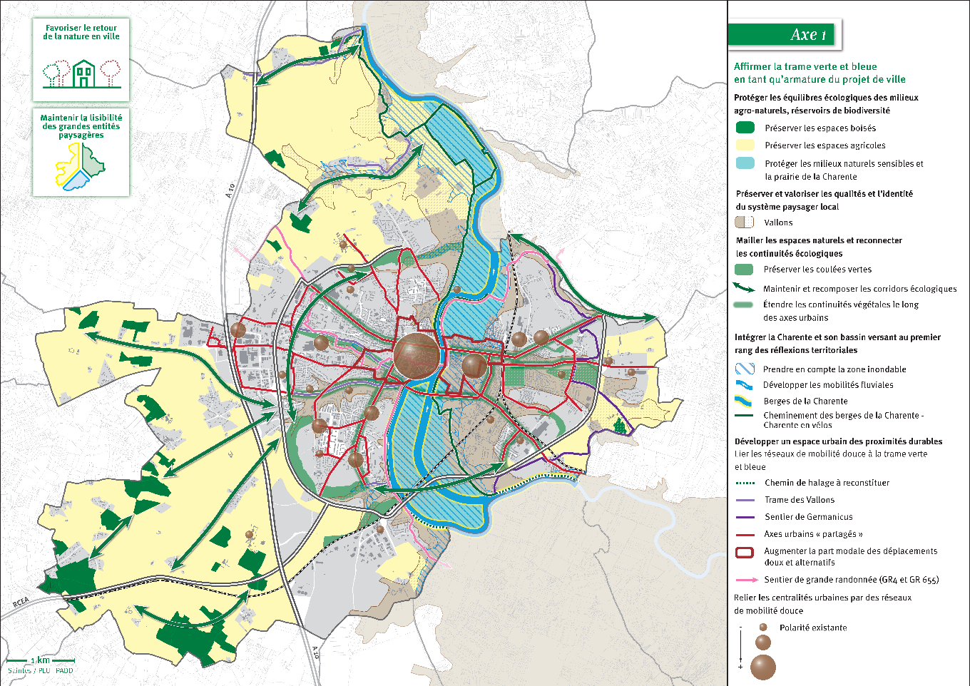
INTRODUCTION
LA FORME ET L’ESPRIT DU DOCUMENT
Le Projet d’Aménagement et de Développement Durables (PADD) : texte et cartographie
COMMUNAUTÉ DE COMMUNES DU GRAND ROYE – ÉLABORATION DU PLUi

Slide 11
INTRODUCTION
LES THÈMES & AXES TRAVAILLÉS EN COMITÉ DE SUIVI
Stratégie et développement économique – Comité de suivi n°4 – 19/04
Scénarios démographiques et orientations en matière d’habitat – Comité de suivi n°5 – 13/06
Mise en valeur du cadre de vie – Comité de suivi n°6 – 25/09
Innovation et ambitions thématiques : énergie, numérique, mobilité – Comité de suivi n°7 – 23/10
COMMUNAUTÉ DE COMMUNES DU GRAND ROYE – ÉLABORATION DU PLUi

Slide 12
INTRODUCTION
LES RÉUNIONS DE SECTEURS
Entre le 12 et 16 novembre, 10 réunions de secteur ont été réalisées.
L’objectif était :
de présenter les premières grandes orientations et leur déclinaison sous la forme d’objectifs ;
d’évoquer avec les élus les éventuels :
projets d'aménagement des communes (requalification d'espaces publics, création de liaisons douces, de sentes piétonnes inter-villages, de stationnement, etc.),
actions à mener sur le cadre de vie (mise en valeur d'éléments de patrimoine, recréation de tour de ville, etc.),
initiatives pour dynamiser la commune (équipements publics, activités économiques, etc.), de projets d'habitat (rénovation de logements communaux, projet de logements seniors, etc),
actions sur la mobilité (aire de covoiturage, relocalisation d'arrêt de bus, etc.)
COMMUNAUTÉ DE COMMUNES DU GRAND ROYE – ÉLABORATION DU PLUi

Slide 13
COMMUNAUTÉ DE COMMUNES DU GRAND ROYE – ÉLABORATION DU PLUi
LE PADD

Slide 14
LE PADD
LES GRANDES ORIENTATIONS DU PADD POUR LA
Le PLUi, au-delà de son contenu légal, doit également permettre de « faire » territoire. C’est l’occasion de voir émerger une vision partagée et une stratégie commune pour l’avenir de la CC du Grand Roye.
En effet, le Grand Roye occupe un territoire marqué par son contexte rural – celui des franges du bassin parisien – et par un réseau de polarités urbaines et villes moyennes des départements de la Somme, de l’Oise et de l’Aisne.
À mi-chemin entre Paris et Lille, Grand Roye se situe au cœur de la nouvelle région Hauts-de-France et des nombreux flux qui ont marqué et marquent sa géographie et son histoire.
Il s’agira dans ce cadre de définir un projet de territoire permettant de conforter les bassins de vie en confortant une organisation autour de ses deux pôles urbains, Montdidier et Roye.
La partie sud du territoire régional a été façonnée par une agriculture et une industrie agro-industrielle, économiquement et techniquement performantes. Les étendues d’openfield, parcourues de vallées, accueillent un maillage dense de bourgs au riche patrimoine local qu’il soit cultuel ou industriel.
Ainsi, il s’agira de mettre en avant l’ensemble des aspects qualitatifs du territoire et valoriser l’ensemble des ressources locales (qualité des espaces publics, du patrimoine bâti – même dit « modeste » – des paysages ou encore de l’environnement, vecteurs d’attractivité du Grand Roye, en s’appuyant notamment sur le travail engagé, l’expérience locale et les savoir-faire.
La Communauté de Communes est attentive à déployer une stratégie répondant aux besoins et à la diversité des profils de ses habitants (les seniors, les familles, les primo-accédants, les ménages modestes, les jeunes, etc.), qu’il s’agisse de mieux les accueillir ou de les fidéliser.
Dès lors, il s’agira de travailler à la déclinaison de ces grandes orientations qu'il s'agisse de projets d'aménagement dans les communes, d'actions à mener sur le cadre de vie, d'initiatives pour dynamiser le territoire, de projets d'habitat, ou encore d'actions sur la mobilité.
COMMUNAUTÉ DE COMMUNES DU GRAND ROYE – ÉLABORATION DU PLUi

Slide 15
LE PADD
LES GRANDES ORIENTATIONS DU PADD POUR LA
1. Montdidier, Roye : deux bassins de vie et d’emploi d’échelle régionale, à conforter
2. Un territoire, 62 communes : valoriser les ressources locales, coordonner les actions déjà engagées
3. Cibler les actions prioritaires à engager pour l’avenir du territoire
COMMUNAUTÉ DE COMMUNES DU GRAND ROYE – ÉLABORATION DU PLUi

Slide 16
LE PADD
LES GRANDES ORIENTATIONS DU PADD POUR LA
1. Montdidier, Roye : deux bassins de vie et d’emploi d’échelle régionale, à conforter
2. Un territoire, 62 communes : valoriser les ressources locales, coordonner les actions déjà engagées
3. Cibler les actions prioritaires à engager pour l’avenir du territoire
COMMUNAUTÉ DE COMMUNES DU GRAND ROYE – ÉLABORATION DU PLUi

Slide 17
1. Montdidier, Roye : deux bassins de vie et d’emploi d’échelle régionale, à conforter
La CC du Grand Roye s’organise autour de ses deux pôles urbains, Montdidier et Roye, qui apportent au territoire ses principales offres en matière d’équipements, de commerces et d’emplois et forment deux bassins de vie et d’emplois au rayonnement local structurant. Se distinguant cependant par les domaines d’activités de leurs entreprises et le profil de leurs actifs, les deux communes sont marquées par leur histoire urbaine et des situations territoriales différentes dont elles ont tiré parti.
Tirer parti des dynamiques régionales dans le positionnement stratégique du territoire
Définir une stratégie cohérente pour le développement des zones d’activités économiques
Conforter l’armature urbaine tout en renouvelant les équilibres résidentiels
Valoriser les entités paysagères remarquables et les espaces naturels emblématiques du territoire
COMMUNAUTÉ DE COMMUNES DU GRAND ROYE – ÉLABORATION DU PLUi

Slide 18
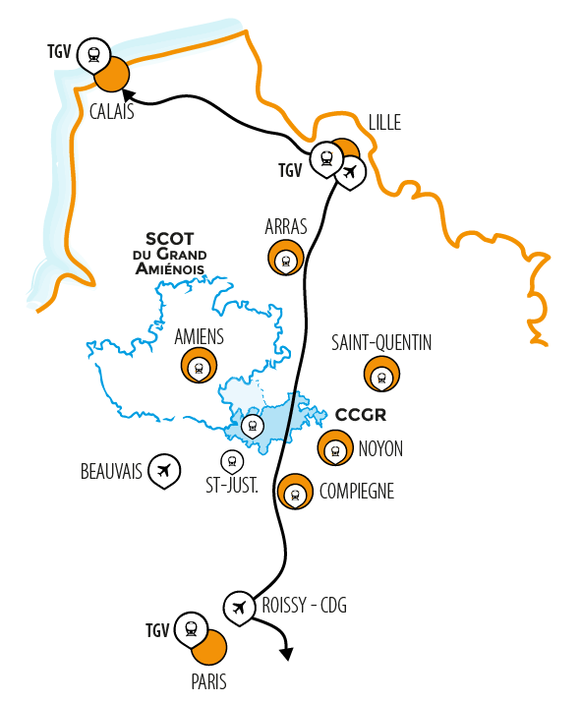
1. Montdidier, Roye : deux bassins de vie et d’emploi d’échelle régionale, à conforter
Tirer parti des dynamiques régionales dans le positionnement stratégique du territoire Forte de son industrie et d’un secteur logistique dynamique, bénéficiant par ailleurs d’une position géographique privilégiée, la nouvelle région des Hauts-de-France continue de développer une stratégie de développement économique sur laquelle la CC du Grand Roye devra s’appuyer pour diversifier son économie et l’orienter vers des secteurs porteurs ou novateurs pour le territoire.
Préparer le territoire aux changements économiques et à la « 3ème Révolution Industrielle »
Valoriser la position géographique stratégique et offrir les conditions d’accueil des entreprises.
Développer l’économie touristique et valoriser l’image du territoire.
Communiquer et faire la promotion du territoire.
Faciliter le « parcours résidentiel économique » des entreprises en développant une offre en immobilier d’entreprises.
COMMUNAUTÉ DE COMMUNES DU GRAND ROYE – ÉLABORATION DU PLUi

Slide 19
1. Montdidier, Roye : deux bassins de vie et d’emploi d’échelle régionale, à conforter
La CC du Grand Roye s’organise autour de ses deux pôles urbains, Montdidier et Roye, qui apportent au territoire ses principales offres en matière d’équipements, de commerces et d’emplois et forment deux bassins de vie et d’emplois au rayonnement local structurant. Se distinguant cependant par les domaines d’activités de leurs entreprises et le profil de leurs actifs, les deux communes sont marquées par leur histoire urbaine et des situations territoriales différentes dont elles ont tiré parti.
Tirer parti des dynamiques régionales dans le positionnement stratégique du territoire
Définir une stratégie cohérente pour le développement des zones d’activités économiques
Conforter l’armature urbaine tout en renouvelant les équilibres résidentiels
Valoriser les entités paysagères remarquables et les espaces naturels emblématiques du territoire
COMMUNAUTÉ DE COMMUNES DU GRAND ROYE – ÉLABORATION DU PLUi

Slide 20
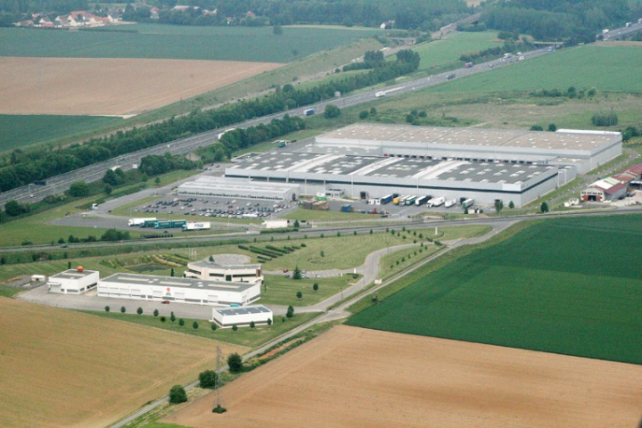
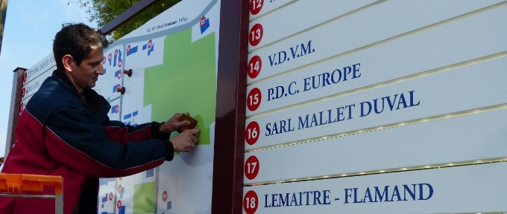
1. Montdidier, Roye : deux bassins de vie et d’emploi d’échelle régionale, à conforter
Définir une stratégie cohérente pour le développement des zones d’activités économiques Montdidier et Roye sont marquées par leur histoire urbaine et économique – vocation plus ou moins agricole, plus ou moins administrative, industrielle, commerciale ou servicielle – et doivent ainsi définir une stratégie de développement économique cohérente et complémentaire afin notamment de répondre aux problématiques spécifiques des zones d’activités économiques.
Améliorer l’attractivité des zones d’activités
économiques et mettre en place une stratégie
foncière de développement
Spécialiser les zones d’activités pour améliorer leur compétitivité et favoriser les effets-leviers
Réhabiliter les friches et valoriser les bâtiments existants
Faire des zones d’activités des quartiers d’activités en améliorant leur qualité et leur image
COMMUNAUTÉ DE COMMUNES DU GRAND ROYE – ÉLABORATION DU PLUi

Slide 21
1. Montdidier, Roye : deux bassins de vie et d’emploi d’échelle régionale, à conforter
La CC du Grand Roye s’organise autour de ses deux pôles urbains, Montdidier et Roye, qui apportent au territoire ses principales offres en matière d’équipements, de commerces et d’emplois et forment deux bassins de vie et d’emplois au rayonnement local structurant. Se distinguant cependant par les domaines d’activités de leurs entreprises et le profil de leurs actifs, les deux communes sont marquées par leur histoire urbaine et des situations territoriales différentes dont elles ont tiré parti.
Tirer parti des dynamiques régionales dans le positionnement stratégique du territoire
Définir une stratégie cohérente pour le développement des zones d’activités économiques
Conforter l’armature urbaine tout en renouvelant les équilibres résidentiels
Valoriser les entités paysagères remarquables et les espaces naturels emblématiques du territoire
COMMUNAUTÉ DE COMMUNES DU GRAND ROYE – ÉLABORATION DU PLUi

Slide 22
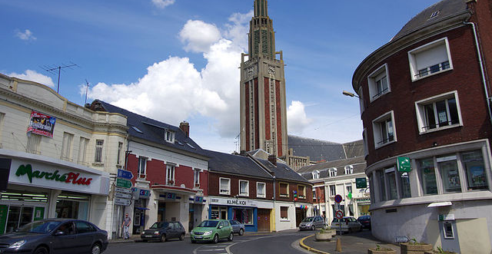
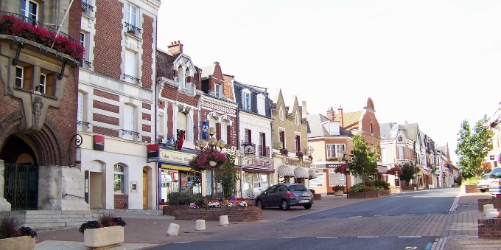
1. Montdidier, Roye : deux bassins de vie et d’emploi d’échelle régionale, à conforter
Conforter l’armature urbaine tout en renouvelant les équilibres résidentiels Montdidier et Roye concentrent la majeure partie des équipements structurants du territoire, ainsi que ceux au rayonnement le plus large. Bien que concentrés dans les principaux bourgs, le territoire bénéficie par ailleurs d’une bonne distribution des commerces, services de proximité et équipements scolaires. L’objectif est de consolider l’armature urbaine du territoire, condition d’un développement durable et positif, tout en veillant aux équilibres entre les différentes communes et leur typologie (pôles urbains de Roye et Montdidier, pôles relais, villages d’accueil et de cadre de vie).
M
R
Stabiliser et favoriser le renouvellement de la population afin de pérenniser les équipements scolaires et l’offre de commerces / de services
Objectif : 135 logement par an
(100 de maintien + 35 de croissance)
Créer les conditions d’un maintien,
a minima, de la population dans toutes les communes
Conforter le poids démographique des deux centralités : Roye et Montdidier
Roye et Montdidier : 50% de la production totale de logements = 1012 logements
(50% de 135 logements par an sur 15 ans)
1013 logements sur le reste du territoire : en tenant compte de la structuration de l’armature urbaine et des pôles relais (Davenescourt, Rollot, Ercheu, Beuvraignes et Trois-Rivières)
COMMUNAUTÉ DE COMMUNES DU GRAND ROYE – ÉLABORATION DU PLUi

Slide 23
1. Montdidier, Roye : deux bassins de vie et d’emploi d’échelle régionale, à conforter
La CC du Grand Roye s’organise autour de ses deux pôles urbains, Montdidier et Roye, qui apportent au territoire ses principales offres en matière d’équipements, de commerces et d’emplois et forment deux bassins de vie et d’emplois au rayonnement local structurant. Se distinguant cependant par les domaines d’activités de leurs entreprises et le profil de leurs actifs, les deux communes sont marquées par leur histoire urbaine et des situations territoriales différentes dont elles ont tiré parti.
Tirer parti des dynamiques régionales dans le positionnement stratégique du territoire
Définir une stratégie cohérente pour le développement des zones d’activités économiques
Conforter l’armature urbaine tout en renouvelant les équilibres résidentiels
Valoriser les entités paysagères remarquables et les espaces naturels emblématiques du territoire
COMMUNAUTÉ DE COMMUNES DU GRAND ROYE – ÉLABORATION DU PLUi

Slide 24
1. Montdidier, Roye : deux bassins de vie et d’emploi d’échelle régionale, à conforter
Valoriser les entités paysagères remarquables et les espaces naturels emblématiques du territoire Dans un paysage ouvert de grandes cultures industrielles qui développe une lecture à 360°, tout élément isolé et/ou vertical, tout élément faisant masse devient repère et peut rompre la singularité topographique. Outre les espaces protégés, les haies et boisements créent des espaces de refuge, servent de points d’appui dans le maillage écologique du territoire et s’articulent avec les milieux ouverts, au sein desquels les vallées et les vallons développent une diversité de structures paysagères (prairies, haies, marais, bois, larris, etc.). Dans une logique de confortement de la fonctionnalité des continuités écologiques, l’ensemble de ces espaces devra être maintenu voire recréer (cf. TVB).
Valoriser les qualités du paysage : des paysages de plateaux agricoles et de vallées
Protéger la valeur économique, environnementale et paysagère des terres agricoles, naturelles et boisées en freinant l’artificialisation des sols
Trame verte et bleue (TVB)
COMMUNAUTÉ DE COMMUNES DU GRAND ROYE – ÉLABORATION DU PLUi

Slide 25
1. Montdidier, Roye : deux bassins de vie et d’emploi d’échelle régionale, à conforter
Tirer parti des dynamiques régionales dans le positionnement stratégique du territoire | Définir une stratégie cohérente pour le développement des zones d’activités économiques | Conforter l’armature urbaine tout en renouvelant les équilibres résidentiels | Valoriser les entités paysagères remarquables et les espaces naturels emblématiques du territoire
COMMUNAUTÉ DE COMMUNES DU GRAND ROYE – ÉLABORATION DU PLUi

Slide 26
LE PADD
LES GRANDES ORIENTATIONS DU PADD POUR LA
1. Montdidier, Roye : deux bassins de vie et d’emploi d’échelle régionale, à conforter
2. Un territoire, 62 communes : valoriser les ressources locales, coordonner les actions déjà engagées
3. Cibler les actions prioritaires à engager pour l’avenir du territoire
COMMUNAUTÉ DE COMMUNES DU GRAND ROYE – ÉLABORATION DU PLUi

Slide 27
2. Un territoire, 62 communes : valoriser les ressources locales, coordonner les actions déjà engagées
Bien que la CC du Grand Roye s’organise autour de ses deux pôles urbains, Montdidier et Roye, qui concentrent la principale offre en matière d’aménités, il est difficile de définir la qualité du cadre de vie uniquement au nombre d’équipements, de commerces et de services. Des aspects plus qualitatifs sont mis en avant au travers des questions de qualité des espaces publics, d'échelle de la proximité, de préservation du patrimoine bâti – même dit « modeste » – de valorisation du végétal, de qualité de l’environnement. Ce sont autant d’éléments qui participent à la qualité du cadre de vie, à l’attractivité du territoire (habiter, travailler, se promener, visiter…) car ils mettent en valeur les particularités locales, les valeurs culturelles et écologiques du Grand Roye.
Poursuivre les actions de la Communauté de communes dans ses domaines de compétences
Assurer le maintien et le développement des activités et de l’emploi
Agriculture : valoriser et diversifier les filières locales
Valoriser les espaces urbains existants, centres-villes et cœurs de bourgs
Maintenir le patrimoine remarquable et quotidien, les qualités des paysages
COMMUNAUTÉ DE COMMUNES DU GRAND ROYE – ÉLABORATION DU PLUi

Slide 28
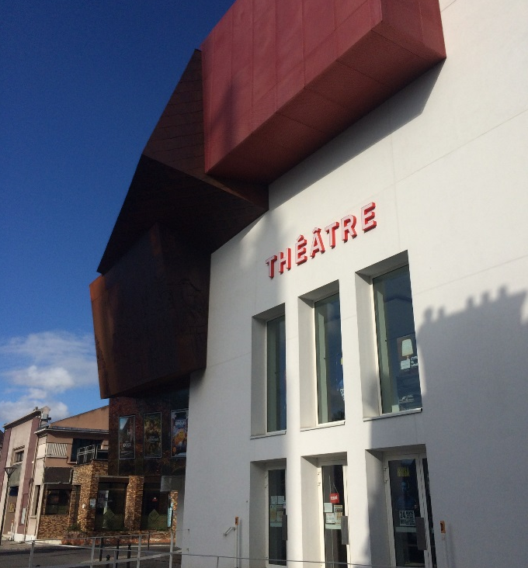
2. Un territoire, 62 communes : valoriser les ressources locales, coordonner les actions déjà engagées
Poursuivre les actions de la Communauté de communes dans ses domaines de compétences Pour atteindre l'objectif de développement du territoire et de renforcement de la solidarité entre les communes, la CC du Grand Roye s’est dotée de nombreuses compétences et a mis en place différentes politiques sectorielles (Développement touristique, Insertion professionnelle, Actions culturelles, Développement économique, etc.).
Poursuivre les actions engagées en faveur de la protection et de la mise en valeur de l’environnement, notamment dans la vallée de l’Avre
Poursuivre la valorisation des actions (promotion, information, coordination) et des manifestations en matière de politique culturelle, sportive et touristique
Poursuivre les actions engagées en matière de développement économique, de formation et d’accès à l’emploi
COMMUNAUTÉ DE COMMUNES DU GRAND ROYE – ÉLABORATION DU PLUi

Slide 29
2. Un territoire, 62 communes : valoriser les ressources locales, coordonner les actions déjà engagées
Bien que la CC du Grand Roye s’organise autour de ses deux pôles urbains, Montdidier et Roye, qui concentrent la principale offre en matière d’aménités, il est difficile de définir la qualité du cadre de vie uniquement au nombre d’équipements, de commerces et de services. Des aspects plus qualitatifs sont mis en avant au travers des questions de qualité des espaces publics, d'échelle de la proximité, de préservation du patrimoine bâti – même dit « modeste » – de valorisation du végétal, de qualité de l’environnement. Ce sont autant d’éléments qui participent à la qualité du cadre de vie, à l’attractivité du territoire (habiter, travailler, se promener, visiter…) car ils mettent en valeur les particularités locales, les valeurs culturelles et écologiques du Grand Roye.
Poursuivre les actions de la Communauté de communes dans ses domaines de compétences
Assurer le maintien et le développement des activités et de l’emploi
Agriculture : valoriser et diversifier les filières locales
Valoriser les espaces urbains existants, centres-villes et cœurs de bourgs
Maintenir le patrimoine remarquable et quotidien, les qualités des paysages
COMMUNAUTÉ DE COMMUNES DU GRAND ROYE – ÉLABORATION DU PLUi

Slide 30
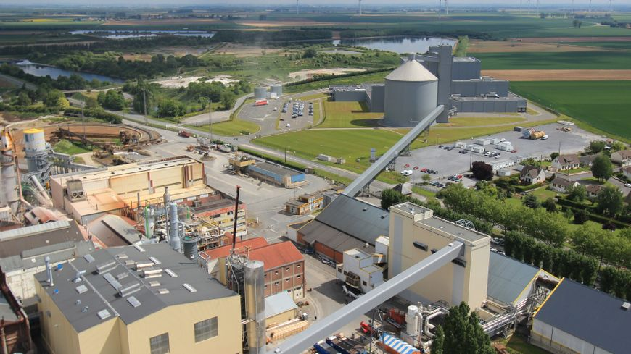
2. Un territoire, 62 communes : valoriser les ressources locales, coordonner les actions déjà engagées
Assurer le maintien et le développement des activités et de l’emploi Le dynamisme économique n’étant pas limité aux seules ZAE, il est important de penser l’équilibre et la répartition de l’emploi sur l’ensemble du territoire en valorisant notamment les activités liées à l’artisanat et en facilitant l’accompagnement et la mise en réseau des acteurs. Territoire globalement dynamique en matière d’économie, l’objectif est de garantir un niveau d’emploi local suffisant en attirant de nouvelles entreprises (TPE et PME) du domaine tertiaire et en développant les synergies entre les établissements de formation et les entreprises implantées sur le territoire.
illustr
Soutenir les structures existantes et développer les activités dans l’ensemble du territoire
Développer une stratégie d’accompagnement du secteur artisanal et faire de la CCGR un facilitateur dans la mise en lien des acteurs
Développer l’offre de formation pour répondre aux besoins de main d’œuvre des entreprises locales
Accompagner le vieillissement de la population et développer une filière de service à la personne et d’entreprises liées à la « silver économie »
COMMUNAUTÉ DE COMMUNES DU GRAND ROYE – ÉLABORATION DU PLUi

Slide 31
2. Un territoire, 62 communes : valoriser les ressources locales, coordonner les actions déjà engagées
Bien que la CC du Grand Roye s’organise autour de ses deux pôles urbains, Montdidier et Roye, qui concentrent la principale offre en matière d’aménités, il est difficile de définir la qualité du cadre de vie uniquement au nombre d’équipements, de commerces et de services. Des aspects plus qualitatifs sont mis en avant au travers des questions de qualité des espaces publics, d'échelle de la proximité, de préservation du patrimoine bâti – même dit « modeste » – de valorisation du végétal, de qualité de l’environnement. Ce sont autant d’éléments qui participent à la qualité du cadre de vie, à l’attractivité du territoire (habiter, travailler, se promener, visiter…) car ils mettent en valeur les particularités locales, les valeurs culturelles et écologiques du Grand Roye.
Poursuivre les actions de la Communauté de communes dans ses domaines de compétences
Assurer le maintien et le développement des activités et de l’emploi
Agriculture : valoriser et diversifier les filières locales
Valoriser les espaces urbains existants, centres-villes et cœurs de bourgs
Maintenir le patrimoine remarquable et quotidien, les qualités des paysages
COMMUNAUTÉ DE COMMUNES DU GRAND ROYE – ÉLABORATION DU PLUi

Slide 32
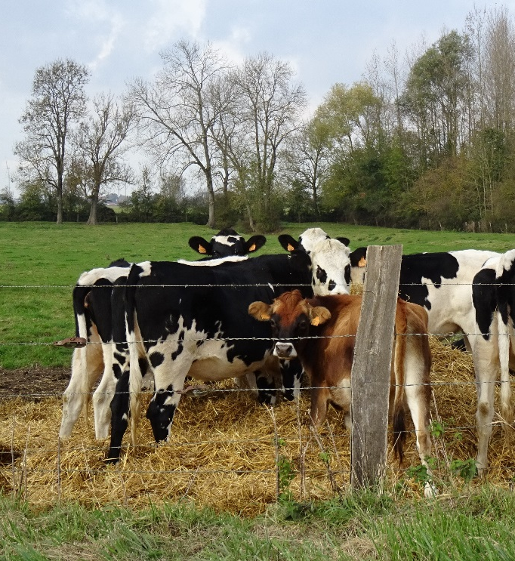
2. Un territoire, 62 communes : valoriser les ressources locales, coordonner les actions déjà engagées
Agriculture : valoriser et diversifier les filières locales Agriculture et paysage sont intimement liés. Les bouleversements de la Première guerre mondiale ont favorisé des remembrements précoces et une mécanisation rapide qui ont produit des exploitations agricoles de grande taille, qui ont façonné le paysage du Grand Roye et structuré les villages autour de vastes fermes à cours fermées.
Maintenir les volumes de production pour maintenir les filières et les emplois directs et induits
Limiter la consommation des terres agricoles et naturelles en tenant compte de leur qualité
Maintenir l’élevage : entretenir les zones humides et permettre le maintien des activités
Favoriser les projets de diversification et créer des partenariats locaux pour les fournitures de produits et de services
COMMUNAUTÉ DE COMMUNES DU GRAND ROYE – ÉLABORATION DU PLUi

Slide 33
2. Un territoire, 62 communes : valoriser les ressources locales, coordonner les actions déjà engagées
Bien que la CC du Grand Roye s’organise autour de ses deux pôles urbains, Montdidier et Roye, qui concentrent la principale offre en matière d’aménités, il est difficile de définir la qualité du cadre de vie uniquement au nombre d’équipements, de commerces et de services. Des aspects plus qualitatifs sont mis en avant au travers des questions de qualité des espaces publics, d'échelle de la proximité, de préservation du patrimoine bâti – même dit « modeste » – de valorisation du végétal, de qualité de l’environnement. Ce sont autant d’éléments qui participent à la qualité du cadre de vie, à l’attractivité du territoire (habiter, travailler, se promener, visiter…) car ils mettent en valeur les particularités locales, les valeurs culturelles et écologiques du Grand Roye.
Poursuivre les actions de la Communauté de communes dans ses domaines de compétences
Assurer le maintien et le développement des activités et de l’emploi
Agriculture : valoriser et diversifier les filières locales
Valoriser les espaces urbains existants, centres-villes et cœurs de bourgs
Maintenir le patrimoine remarquable et quotidien, les qualités des paysages
COMMUNAUTÉ DE COMMUNES DU GRAND ROYE – ÉLABORATION DU PLUi

Slide 34
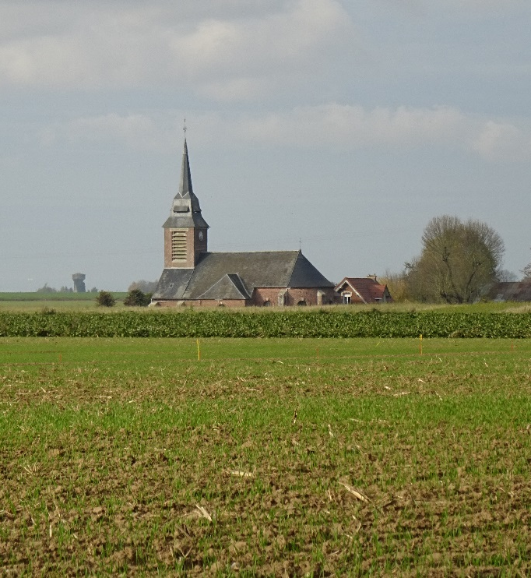
2. Un territoire, 62 communes : valoriser les ressources locales, coordonner les actions déjà engagées
Valoriser les espaces urbains existants, centres-villes et cœurs de bourgs Le maintien d’une offre adaptée en équipements et commerces, l’aménagement qualitatif des espaces, le maintien, un taux d’occupation des logements plus élevé, sont autant d’éléments sources d’attractivité résidentielle et participe plus largement de la vitalité des centres-villes et des cœurs de bourgs. Afin de répondre aux besoins en logements et contribuer à l’attractivité du territoire, la CC du Grand Roye s’engage à optimiser la consommation foncière, à réinvestir le tissu déjà constitué (comblement des dents creuses) ainsi que les secteurs de renouvellement (réhabilitation des friches), et vise à faire de ces actions un levier pour a minima stabiliser la vacance.
Mettre en place différents outils pour lutter contre la vacance dans le parc privé
Réinvestir le parc existant et favoriser la rénovation de l’habitat et pérenniser son attractivité
Conserver les enveloppes villageoises et les silhouettes bâties en maintenant une échelle de la proximité
Stabiliser et favoriser le renouvellement de la population afin de pérenniser les équipements scolaires et l’offre de commerces / de services
COMMUNAUTÉ DE COMMUNES DU GRAND ROYE – ÉLABORATION DU PLUi

Slide 35
2. Un territoire, 62 communes : valoriser les ressources locales, coordonner les actions déjà engagées
Bien que la CC du Grand Roye s’organise autour de ses deux pôles urbains, Montdidier et Roye, qui concentrent la principale offre en matière d’aménités, il est difficile de définir la qualité du cadre de vie uniquement au nombre d’équipements, de commerces et de services. Des aspects plus qualitatifs sont mis en avant au travers des questions de qualité des espaces publics, d'échelle de la proximité, de préservation du patrimoine bâti – même dit « modeste » – de valorisation du végétal, de qualité de l’environnement. Ce sont autant d’éléments qui participent à la qualité du cadre de vie, à l’attractivité du territoire (habiter, travailler, se promener, visiter…) car ils mettent en valeur les particularités locales, les valeurs culturelles et écologiques du Grand Roye.
Poursuivre les actions de la Communauté de communes dans ses domaines de compétences
Assurer le maintien et le développement des activités et de l’emploi
Agriculture : valoriser et diversifier les filières locales
Valoriser les espaces urbains existants, centres-villes et cœurs de bourgs
Maintenir le patrimoine remarquable et quotidien, les qualités des paysages
COMMUNAUTÉ DE COMMUNES DU GRAND ROYE – ÉLABORATION DU PLUi

Slide 36
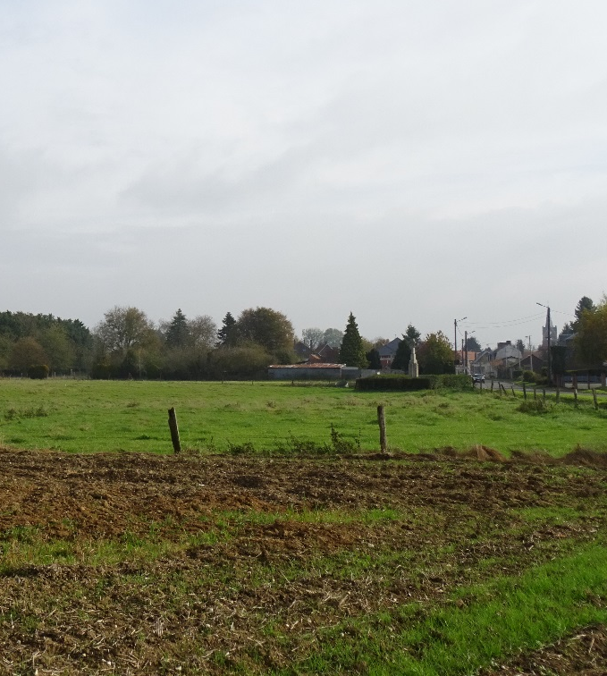
2. Un territoire, 62 communes : valoriser les ressources locales, coordonner les actions déjà engagées
Maintenir le patrimoine remarquable et quotidien, les qualités des paysages Au-delà des sites emblématiques reconnus et protégés, le patrimoine bâti ancien du territoire comporte des éléments bâtis modestes et souvent communs lorsqu’on les considère individuellement mais qui font sens lorsqu’ils sont appréhendés dans leur ensemble (fermes à cour fermée, ensemble de maisons rurales et continuité bâtie de brique dans les villages, etc.). De même, pour maintenir l’identité et la typicité rural et agricole du territoire, le patrimoine ordinaire ou « petit patrimoine », le patrimoine lié à l’eau, les arbres remarquables, feront l’objet de protection, valorisation voire restauration.
Valoriser et conserver les éléments de patrimoine local et du quotidien ainsi que leur paysage d’inscription
Conserver la qualité urbaine, paysagère et architecturale des Monuments historiques et de leurs abords
Valoriser et conserver les éléments végétaux et les mares en cœur de village
Maintenir les courtils et les espaces de transition entre les terres agricoles et les villages
COMMUNAUTÉ DE COMMUNES DU GRAND ROYE – ÉLABORATION DU PLUi

Slide 37
2. Un territoire, 62 communes : valoriser les ressources locales, coordonner les actions déjà engagées
Poursuivre les actions de la Communauté de communes dans ses domaines de compétences | Assurer le maintien et le développement des activités et de l’emploi | Agriculture : valoriser et diversifier les filières locales | Valoriser les espaces urbains existants, centres-villes et cœurs de bourgs | Maintenir le patrimoine remarquable et quotidien, les qualités des paysages
COMMUNAUTÉ DE COMMUNES DU GRAND ROYE – ÉLABORATION DU PLUi

Slide 38
LE PADD
LES GRANDES ORIENTATIONS DU PADD POUR LA
1. Montdidier, Roye : deux bassins de vie et d’emploi d’échelle régionale, à conforter
2. Un territoire, 62 communes : valoriser les ressources locales, coordonner les actions déjà engagées
3. Cibler les actions prioritaires à engager pour l’avenir du territoire
COMMUNAUTÉ DE COMMUNES DU GRAND ROYE – ÉLABORATION DU PLUi

Slide 39
3. Cibler les actions prioritaires à engager pour l’avenir du territoire
La Communauté de Communes est attentive à déployer une stratégie répondant aux besoins et à la diversité des profils de ses habitants (les seniors, les familles, les primo-accédants, les ménages modestes, les jeunes, etc.), qu’il s’agisse de mieux les accueillir ou de les fidéliser. Dès lors, il convient de travailler à la déclinaison des grandes orientations à une échelle plus fine ainsi qu’à leur priorisation. Qu'il s'agisse de projets d'aménagement dans les communes, d'actions à mener sur le cadre de vie, d'initiatives pour dynamiser le territoire, de projets d'habitat, ou encore d'actions sur la mobilité, il s’agira d’apporter des réponses adaptées au(x) contexte(s) pour développer le territoire.
Développer la couverture numérique et en téléphonie
Accueillir des activités innovantes
Apporter des réponses plus adaptées aux parcours résidentiels des habitants
Accompagner et informer les porteurs de projets dans le domaine de l’habitat
Maîtriser la consommation et la précarité énergétique
Faciliter les mobilités du quotidien
Promouvoir les pratiques touristiques et de loisirs
Pérenniser la ressource en eau et améliorer la gestion du risque
COMMUNAUTÉ DE COMMUNES DU GRAND ROYE – ÉLABORATION DU PLUi

Slide 40
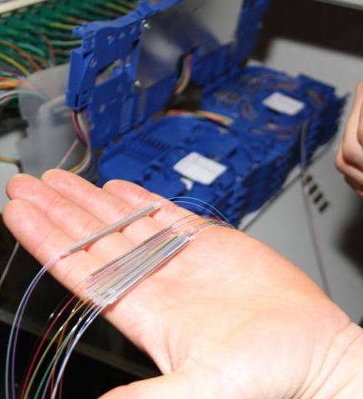
3. Cibler les actions prioritaires à engager pour l’avenir du territoire
Développer la couverture numérique et en téléphonie En matière de développement territorial, la qualité des infrastructures numériques ainsi que le niveau de déploiement du haut débit constituent un pilier de l’attractivité, qu’elle soit résidentielle ou économique.
Développer la couverture numérique pour en faire un facteur d’attractivité résidentielle
Faire de la qualité numérique un facteur d’attractivité économique : télétravail, entreprises, travailleurs indépendants, e-tourisme
Développer l’apprentissage du numérique chez les enfants
Imaginer de nouveaux services aux habitants e-santé, e-éducation, e-administration, services à la ville
COMMUNAUTÉ DE COMMUNES DU GRAND ROYE – ÉLABORATION DU PLUi

Slide 41
3. Cibler les actions prioritaires à engager pour l’avenir du territoire
La Communauté de Communes est attentive à déployer une stratégie répondant aux besoins et à la diversité des profils de ses habitants (les seniors, les familles, les primo-accédants, les ménages modestes, les jeunes, etc.), qu’il s’agisse de mieux les accueillir ou de les fidéliser. Dès lors, il convient de travailler à la déclinaison des grandes orientations à une échelle plus fine ainsi qu’à leur priorisation. Qu'il s'agisse de projets d'aménagement dans les communes, d'actions à mener sur le cadre de vie, d'initiatives pour dynamiser le territoire, de projets d'habitat, ou encore d'actions sur la mobilité, il s’agira d’apporter des réponses adaptées au(x) contexte(s) pour développer le territoire.
Développer la couverture numérique et en téléphonie
Accueillir des activités innovantes
Apporter des réponses plus adaptées aux parcours résidentiels des habitants
Accompagner et informer les porteurs de projets dans le domaine de l’habitat
Maîtriser la consommation et la précarité énergétique
Faciliter les mobilités du quotidien
Promouvoir les pratiques touristiques et de loisirs
Pérenniser la ressource en eau et améliorer la gestion du risque
COMMUNAUTÉ DE COMMUNES DU GRAND ROYE – ÉLABORATION DU PLUi

Slide 42
3. Cibler les actions prioritaires à engager pour l’avenir du territoire
Accueillir des activités innovantes Dans le cadre du Schéma régional de développement économique, d'innovation et d'internationalisation (SRDEII), la région a définit une feuille de route stratégique pour les Hauts-de-France, au service d'une priorité majeure : l'emploi. Dans ce cadre, la stratégie régionale de développement économique est articulée autour d’un d’axes stratégiques dont un des objectifs est de faire des Hauts-de-France un territoire pionnier de la 3ème Révolution Industrielle et orienter son développement vers l’industrie du futur, l’efficacité énergétique, l’économie circulaire ou encore l’économie de la fonctionnalité.
La 2ème révolution industrielle est en train de disparaître, et nous avons besoin d’un tout nouveau récit économique pouvant nous mener vers un avenir plus équitable et durable.
Jeremy Rifkin
Orienter la diversification de l’économie locale vers le développement du secteur des énergies renouvelables : énergie solaire, biométhane, recyclage de matériaux
S’appuyer sur les outils régionaux pour participer à la dynamique régionale de transition énergétique
Poursuivre la réflexion intercommunale sur l’implantation des éoliennes en favorisant le développement de projets partenariaux
COMMUNAUTÉ DE COMMUNES DU GRAND ROYE – ÉLABORATION DU PLUi

Slide 43
3. Cibler les actions prioritaires à engager pour l’avenir du territoire
La Communauté de Communes est attentive à déployer une stratégie répondant aux besoins et à la diversité des profils de ses habitants (les seniors, les familles, les primo-accédants, les ménages modestes, les jeunes, etc.), qu’il s’agisse de mieux les accueillir ou de les fidéliser. Dès lors, il convient de travailler à la déclinaison des grandes orientations à une échelle plus fine ainsi qu’à leur priorisation. Qu'il s'agisse de projets d'aménagement dans les communes, d'actions à mener sur le cadre de vie, d'initiatives pour dynamiser le territoire, de projets d'habitat, ou encore d'actions sur la mobilité, il s’agira d’apporter des réponses adaptées au(x) contexte(s) pour développer le territoire.
Développer la couverture numérique et en téléphonie
Accueillir des activités innovantes
Apporter des réponses plus adaptées aux parcours résidentiels des habitants
Accompagner et informer les porteurs de projets dans le domaine de l’habitat
Maîtriser la consommation et la précarité énergétique
Faciliter les mobilités du quotidien
Promouvoir les pratiques touristiques et de loisirs
Pérenniser la ressource en eau et améliorer la gestion du risque
COMMUNAUTÉ DE COMMUNES DU GRAND ROYE – ÉLABORATION DU PLUi

Slide 44
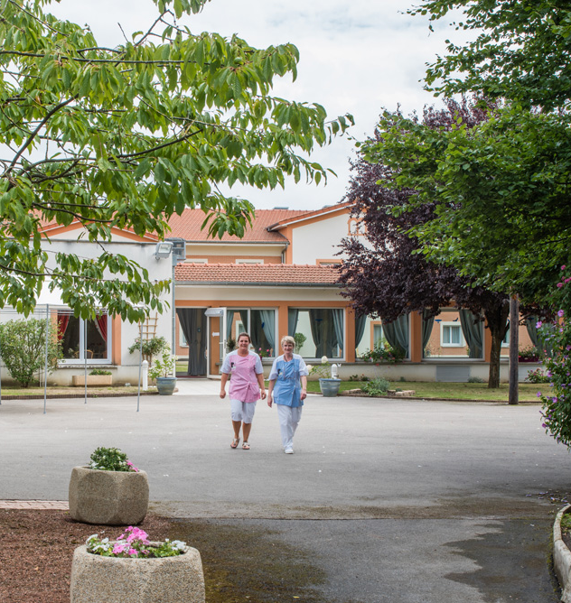
3. Cibler les actions prioritaires à engager pour l’avenir du territoire
Apporter des réponses plus adaptées aux parcours résidentiels des habitants La diversification de l’offre de logements proposée sur le territoire doit permettre de mieux répondre à la diversité des besoins en logements actuels et futurs (jeunes actifs, familles, seniors...). Elle est la condition d’un développement durable pour le territoire, d’une consolidation de son attractivité résidentielle.
Répondre aux besoins des séniors et développer des solutions adaptées, à la fois dans le neuf et l’existant
Améliorer les conditions de logements des ménages modestes, voire très modestes
« Donner envie » aux jeunes actifs, aux familles, de venir s’installer sur le territoire et d’y rester
COMMUNAUTÉ DE COMMUNES DU GRAND ROYE – ÉLABORATION DU PLUi

Slide 45
3. Cibler les actions prioritaires à engager pour l’avenir du territoire
La Communauté de Communes est attentive à déployer une stratégie répondant aux besoins et à la diversité des profils de ses habitants (les seniors, les familles, les primo-accédants, les ménages modestes, les jeunes, etc.), qu’il s’agisse de mieux les accueillir ou de les fidéliser. Dès lors, il convient de travailler à la déclinaison des grandes orientations à une échelle plus fine ainsi qu’à leur priorisation. Qu'il s'agisse de projets d'aménagement dans les communes, d'actions à mener sur le cadre de vie, d'initiatives pour dynamiser le territoire, de projets d'habitat, ou encore d'actions sur la mobilité, il s’agira d’apporter des réponses adaptées au(x) contexte(s) pour développer le territoire.
Développer la couverture numérique et en téléphonie
Accueillir des activités innovantes
Apporter des réponses plus adaptées aux parcours résidentiels des habitants
Accompagner et informer les porteurs de projets dans le domaine de l’habitat
Maîtriser la consommation et la précarité énergétique
Faciliter les mobilités du quotidien
Promouvoir les pratiques touristiques et de loisirs
Pérenniser la ressource en eau et améliorer la gestion du risque
COMMUNAUTÉ DE COMMUNES DU GRAND ROYE – ÉLABORATION DU PLUi

Slide 46
3. Cibler les actions prioritaires à engager pour l’avenir du territoire
Accompagner et informer les porteurs de projets dans le domaine de l’habitat Malgré l’existence d’aides à la rénovation et à la réhabilitation, pour lesquelles de nombreux propriétaires de la CC du Grand Roye sont éligibles, des phénomènes de logements indignes voire insalubres existent sur le territoire. Que cela concerne les habitants actuels ou futurs du Grand Roye, la réalisation de travaux dans l’existant ou la construction de logements neufs, le manque d’informations, la méconnaissance des interlocuteurs à mobiliser, la complexité dans la constitution des dossiers de subventions ne favorisant les démarches des porteurs de projets.
Renforcement des interventions et permanences de l’ADIL
Proposer un accompagner (technique et financier) dans la réalisation de travaux (OPAH ou PIG)
Pau
Mettre en place une structure d’information d’une dimension adaptée au territoire
Agen
COMMUNAUTÉ DE COMMUNES DU GRAND ROYE – ÉLABORATION DU PLUi

Slide 47
3. Cibler les actions prioritaires à engager pour l’avenir du territoire
La Communauté de Communes est attentive à déployer une stratégie répondant aux besoins et à la diversité des profils de ses habitants (les seniors, les familles, les primo-accédants, les ménages modestes, les jeunes, etc.), qu’il s’agisse de mieux les accueillir ou de les fidéliser. Dès lors, il convient de travailler à la déclinaison des grandes orientations à une échelle plus fine ainsi qu’à leur priorisation. Qu'il s'agisse de projets d'aménagement dans les communes, d'actions à mener sur le cadre de vie, d'initiatives pour dynamiser le territoire, de projets d'habitat, ou encore d'actions sur la mobilité, il s’agira d’apporter des réponses adaptées au(x) contexte(s) pour développer le territoire.
Développer la couverture numérique et en téléphonie
Accueillir des activités innovantes
Apporter des réponses plus adaptées aux parcours résidentiels des habitants
Accompagner et informer les porteurs de projets dans le domaine de l’habitat
Maîtriser la consommation et la précarité énergétique
Faciliter les mobilités du quotidien
Promouvoir les pratiques touristiques et de loisirs
Pérenniser la ressource en eau et améliorer la gestion du risque
COMMUNAUTÉ DE COMMUNES DU GRAND ROYE – ÉLABORATION DU PLUi

Slide 48
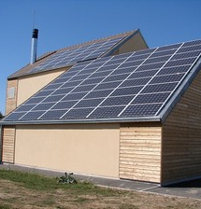
3. Cibler les actions prioritaires à engager pour l’avenir du territoire
Maîtriser la consommation et la précarité énergétique Caractérisé d’une part par la faiblesse du réseau de transport en commun, faisant de la voiture le mode de déplacement privilégié, d’autre part par des bâtiments énergivores et par un patrimoine bâti résidentiel globalement considéré comme déperditif, le territoire affiche une relative vulnérabilité énergétique. Néanmoins, compte-tenu du potentiel énergétique de la CC du Grand Roye (éolien, solaire, biomasse, etc.), la mise en place d’une stratégie de rupture avec les modes de consommation énergétique passés reste envisageable.
Maitriser la consommation d’énergie et limiter la précarité énergétique (bâtiments et transport)
Valoriser et développer le réseau de chaleur alimenté par la chaufferie bois
Favoriser la rénovation thermique des logements existants et des bâtiments communaux
COMMUNAUTÉ DE COMMUNES DU GRAND ROYE – ÉLABORATION DU PLUi

Slide 49
3. Cibler les actions prioritaires à engager pour l’avenir du territoire
La Communauté de Communes est attentive à déployer une stratégie répondant aux besoins et à la diversité des profils de ses habitants (les seniors, les familles, les primo-accédants, les ménages modestes, les jeunes, etc.), qu’il s’agisse de mieux les accueillir ou de les fidéliser. Dès lors, il convient de travailler à la déclinaison des grandes orientations à une échelle plus fine ainsi qu’à leur priorisation. Qu'il s'agisse de projets d'aménagement dans les communes, d'actions à mener sur le cadre de vie, d'initiatives pour dynamiser le territoire, de projets d'habitat, ou encore d'actions sur la mobilité, il s’agira d’apporter des réponses adaptées au(x) contexte(s) pour développer le territoire.
Développer la couverture numérique et en téléphonie
Accueillir des activités innovantes
Apporter des réponses plus adaptées aux parcours résidentiels des habitants
Accompagner et informer les porteurs de projets dans le domaine de l’habitat
Maîtriser la consommation et la précarité énergétique
Faciliter les mobilités du quotidien
Promouvoir les pratiques touristiques et de loisirs
Pérenniser la ressource en eau et améliorer la gestion du risque
COMMUNAUTÉ DE COMMUNES DU GRAND ROYE – ÉLABORATION DU PLUi

Slide 50
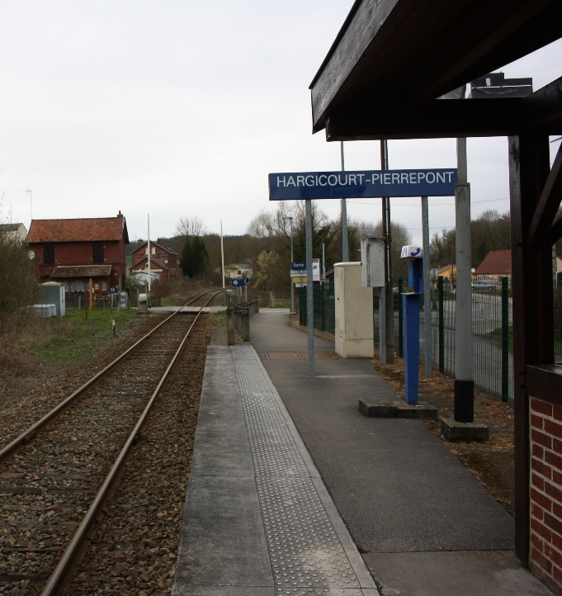
3. Cibler les actions prioritaires à engager pour l’avenir du territoire
Faciliter les mobilités du quotidien Le territoire du Grand Roye doit aujourd’hui faire face à la faiblesse de l’offre en matière de mobilité en transport en commun. Celle-ci est notamment caractérisée par un maillage partiel du territoire en bus, par un manque d’accessibilité des gares et génère par conséquent différentes problématiques : un problème d’accès à l’emploi, à la formation, à la culture, etc. Aussi, l’objectif est d’une part de solliciter et développer des alternatives permettant de répondre à la diversité des profils, d’autre part de proposer un développement de l’urbanisation en cohérence avec la structuration de l’offre de transport envisagée en valorisant notamment les espaces de gare.
Développer le covoiturage et structurer la pratique
S’appuyer sur les gares SNCF (Montdidier, Trois-Rivières)
Développer les liaisons douces et veiller à la sécurité des parcours (piétons et cyclistes)
Développer une offre de transports en commun adaptée aux besoins (emploi, formation, enseignement)
COMMUNAUTÉ DE COMMUNES DU GRAND ROYE – ÉLABORATION DU PLUi

Slide 51
3. Cibler les actions prioritaires à engager pour l’avenir du territoire
La Communauté de Communes est attentive à déployer une stratégie répondant aux besoins et à la diversité des profils de ses habitants (les seniors, les familles, les primo-accédants, les ménages modestes, les jeunes, etc.), qu’il s’agisse de mieux les accueillir ou de les fidéliser. Dès lors, il convient de travailler à la déclinaison des grandes orientations à une échelle plus fine ainsi qu’à leur priorisation. Qu'il s'agisse de projets d'aménagement dans les communes, d'actions à mener sur le cadre de vie, d'initiatives pour dynamiser le territoire, de projets d'habitat, ou encore d'actions sur la mobilité, il s’agira d’apporter des réponses adaptées au(x) contexte(s) pour développer le territoire.
Développer la couverture numérique et en téléphonie
Accueillir des activités innovantes
Apporter des réponses plus adaptées aux parcours résidentiels des habitants
Accompagner et informer les porteurs de projets dans le domaine de l’habitat
Maîtriser la consommation et la précarité énergétique
Faciliter les mobilités du quotidien
Promouvoir les pratiques touristiques et de loisirs
Pérenniser la ressource en eau et améliorer la gestion du risque
COMMUNAUTÉ DE COMMUNES DU GRAND ROYE – ÉLABORATION DU PLUi

Slide 52
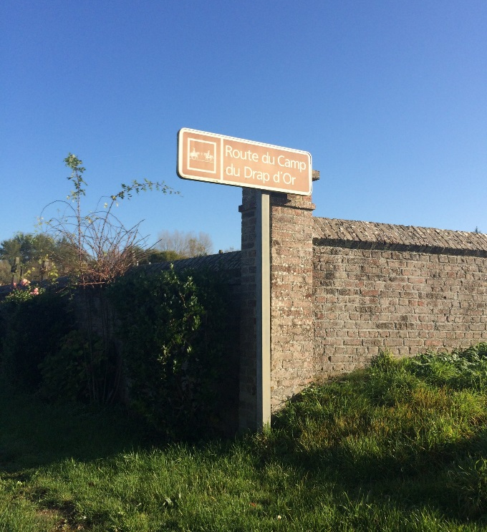
3. Cibler les actions prioritaires à engager pour l’avenir du territoire
Promouvoir les pratiques touristiques et de loisirs La CC du Grand Roye bénéficie d’une remarquable qualité paysagère dans un contexte naturel relativement préservé. Les grandes entités naturelles qui structurent le paysage présentent des qualités environnementales majeures qu’il s’agira de préserver et valoriser. Cette richesse est un atout indéniable pour le territoire en matière d’attractivité résidentielle, de tourisme et plus largement de qualité de vie au quotidien.
Renforcer les liaisons à usage récréatif
Valoriser les chemins et itinéraires de promenade et améliorer leur communication (voies vertes, chemins de randonnée, etc.)
Développer et diversifier l’offre d’hébergement touristique et des structures d’accueil
Développer l’offre culturelle et de loisirs à destination des enfants
COMMUNAUTÉ DE COMMUNES DU GRAND ROYE – ÉLABORATION DU PLUi

Slide 53
3. Cibler les actions prioritaires à engager pour l’avenir du territoire
La Communauté de Communes est attentive à déployer une stratégie répondant aux besoins et à la diversité des profils de ses habitants (les seniors, les familles, les primo-accédants, les ménages modestes, les jeunes, etc.), qu’il s’agisse de mieux les accueillir ou de les fidéliser. Dès lors, il convient de travailler à la déclinaison des grandes orientations à une échelle plus fine ainsi qu’à leur priorisation. Qu'il s'agisse de projets d'aménagement dans les communes, d'actions à mener sur le cadre de vie, d'initiatives pour dynamiser le territoire, de projets d'habitat, ou encore d'actions sur la mobilité, il s’agira d’apporter des réponses adaptées au(x) contexte(s) pour développer le territoire.
Développer la couverture numérique et en téléphonie
Accueillir des activités innovantes
Apporter des réponses plus adaptées aux parcours résidentiels des habitants
Accompagner et informer les porteurs de projets dans le domaine de l’habitat
Maîtriser la consommation et la précarité énergétique
Faciliter les mobilités du quotidien
Promouvoir les pratiques touristiques et de loisirs
Pérenniser la ressource en eau et améliorer la gestion du risque
COMMUNAUTÉ DE COMMUNES DU GRAND ROYE – ÉLABORATION DU PLUi

Slide 54
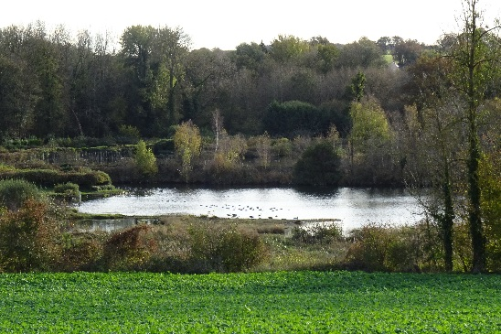
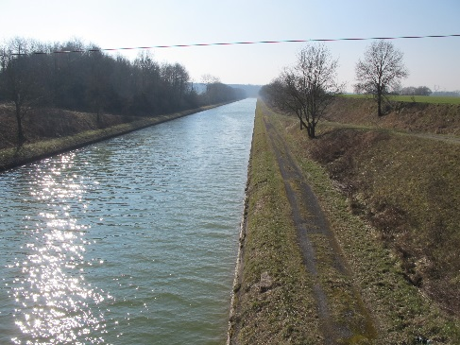
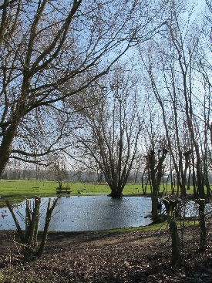
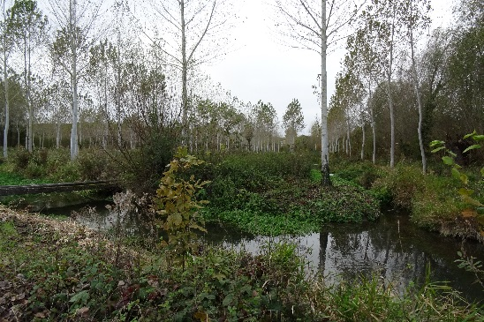
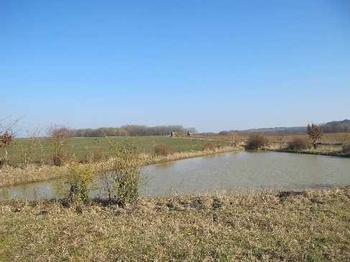
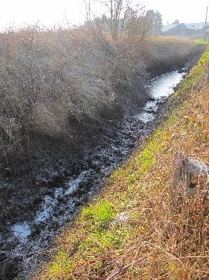
3. Cibler les actions prioritaires à engager pour l’avenir du territoire
Pérenniser la ressource en eau et améliorer la gestion du risque L’eau et les milieux humides jouent un rôle majeur sur l’ensemble du territoire y compris au cœur des villages et même des villes. Le territoire bénéficie de la présence d’un important réseau hydrographique mais apparaît comme très contraint en matière de risques naturels, comme l’ont illustré les effondrements de 2001 à la suite de crues de nappe. Entre proximité de la nappe de la craie et les vallées des Trois Doms et de l’Avre, la vulnérabilité du territoire doit guider le projet intercommunal en préservant les ressources naturelles du territoire et en limitant l’artificialisation des sols.
Pérenniser la ressource en eau et sa qualité, préserver les masses d’eau des pollutions
Limiter l’imperméabilisation des sols, respecter les axes d’écoulement, préserver et développer les éléments de gestion
COMMUNAUTÉ DE COMMUNES DU GRAND ROYE – ÉLABORATION DU PLUi

Slide 55
3. Cibler les actions prioritaires à engager pour l’avenir du territoire
Développer la couverture numérique et en téléphonie | Accueillir des activités innovantes | Apporter des réponses plus adaptées aux parcours résidentiels des habitants | Accompagner et informer les porteurs de projets dans le domaine de l’habitat
COMMUNAUTÉ DE COMMUNES DU GRAND ROYE – ÉLABORATION DU PLUi

Slide 56
3. Cibler les actions prioritaires à engager pour l’avenir du territoire
Maîtriser la consommation et la précarité énergétique | Faciliter les mobilités du quotidien | Promouvoir les pratiques touristiques et de loisirs | Pérenniser la ressource en eau et améliorer la gestion du risque
COMMUNAUTÉ DE COMMUNES DU GRAND ROYE – ÉLABORATION DU PLUi

Slide 57
COMMUNAUTÉ DE COMMUNES DU GRAND ROYE – ÉLABORATION DU PLUi
LA SUITE

Slide 58
LA SUITE
LES PROCHAINES ÉCHÉANCES
05/12/18
14/12/18
1er trimestre 2019
PADD
Comité de
pilotage
Séminaire Élus
Conseil communautaire Débat du PADD
LES PROCHAINES ÉCHÉANCES à prévoir :
Réunion PPA (Personnes Publiques Associées), avant le débat du PADD en Conseil communautaire ;
Evènement de concertation avec la population.
COMMUNAUTÉ DE COMMUNES DU GRAND ROYE – ÉLABORATION DU PLUi

Slide 59
LA SUITE
L’OBJET DU DÉBAT DU PADD : LES GRANDES ORIENTATIONS ET LEURS OBJECTIFS
Conformément au Code de l’urbanisme, les orientations générales du PADD doivent être soumises au débat du Conseil communautaire
COMMUNAUTÉ DE COMMUNES DU GRAND ROYE – ÉLABORATION DU PLUi

Slide 60
LA SUITE
L’OBJET DU DÉBAT DU PADD : LES GRANDES ORIENTATIONS ET LEURS OBJECTIFS
Les grandes orientations du PADD
Les différents
objectifs
COMMUNAUTÉ DE COMMUNES DU GRAND ROYE – ÉLABORATION DU PLUi

Slide 61
LA SUITE
L’OBJET DU DÉBAT DU PADD : LES GRANDES ORIENTATIONS ET LEURS OBJECTIFS
Les différents
objectifs
Les grandes orientations du PADD
Les actions
COMMUNAUTÉ DE COMMUNES DU GRAND ROYE – ÉLABORATION DU PLUi

Slide 62
LA SUITE
CALENDRIER PHASE SUIVANTE : FORMALISATION RÉGLEMENTAIRE
Comité de
suivi
Comité de
suivi
Comité de
pilotage
Comité de
suivi
Comité de
pilotage
Comité de
suivi
Séminaire Élus
4 comités de suivi ; 2 comités de pilotage ; 1 séminaire élus
Définir les modalités d’association des communes
COMMUNAUTÉ DE COMMUNES DU GRAND ROYE – ÉLABORATION DU PLUi

Slide 63
CC DU GRAND ROYE
ÉLABORATION PLUi
COMITÉ DE PILOTAGE N°2
MERCI DE VOTRE ATTENTION
VILLE OUVERTE
ATOPIA
NOVASCOPIA
IETI
CHAMBRE D’AGRICULTURE 80
-
QUARTIER LIBRE

Slide 64
COMMUNAUTÉ DE COMMUNES DU GRAND ROYE – ÉLABORATION DU PLUi
RESSOURCES

Slide 65
2. LE POSITIONNEMENT ÉCONOMIQUE
1 2 3 4 5
DIAGNOSTIC & DOCUMENT DE RÉFÉRENCE RÉGIONAL
LE SRDEII
5 dynamiques stratégiques :
- La région pionnière de la 3ème Révolution Industrielle, maritime et agricole
-> vers l’industrie du futur – l’efficacité énergétique – l’économie circulaire – l ’économie de la fonctionnalité
COMMUNAUTÉ DE COMMUNES DU GRAND ROYE – ÉLABORATION DU PLUi

Slide 66
2. LE POSITIONNEMENT ÉCONOMIQUE
1 2 3 4 5
DIAGNOSTIC & DOCUMENT DE RÉFÉRENCE RÉGIONAL
LES AMBASSADEURS DU FUTUR - JEREMY RIFKIN
La Troisième Révolution industrielle
Comment le pouvoir latéral va transformer l’énergie, l’économie et le monde.
Jeremy Rifkin
La 2ème révolution industrielle est en train de disparaître, et nous avons besoin d’un tout nouveau récit économique pouvant nous mener vers un avenir plus équitable et durable.
Jeremy Rifkin
COMMUNAUTÉ DE COMMUNES DU GRAND ROYE – ÉLABORATION DU PLUi

Slide 67
2. LE POSITIONNEMENT ÉCONOMIQUE
1 2 3 4 5
DIAGNOSTIC & DOCUMENT DE RÉFÉRENCE RÉGIONAL
LE SRDEII
5 dynamiques stratégiques (suite) :
- Une région commerçante, leader de la distribution et hub logistique européen
-> l’Euro-corridor (projets d’infrastructures du Royaume-Uni à l’Europe centrale et de Rotterdam/Anvers à l’Europe du sud – Canal Seine-Nord Europe – la mobilité intelligente et la e-logistique – le commerce multi-canal (e-commerce) – etc.
- L’excellence universitaire et tertiaire
-> Sécurité – informatique – services administratifs – services juridiques – banques & assurances – etc.
COMMUNAUTÉ DE COMMUNES DU GRAND ROYE – ÉLABORATION DU PLUi

Slide 68
2. LE POSITIONNEMENT ÉCONOMIQUE
1 2 3 4 5
DIAGNOSTIC & DOCUMENT DE RÉFÉRENCE RÉGIONAL
LE SRDEII
5 dynamiques stratégiques (suite) :
- Un modèle régional innovant de la santé et des services à la personne : la silver économie
-> e-santé et m-santé (cf. déclinaisons numériques et mobiles de la santé) – domotique et smart data – silver économie
- Une région attractive
-> image et industries créatives – le numérique, la numérisation et la reconnaissance des contenus –économie touristique
COMMUNAUTÉ DE COMMUNES DU GRAND ROYE – ÉLABORATION DU PLUi

Slide 69
2. LE POSITIONNEMENT ÉCONOMIQUE
1 2 3 4 5
DIAGNOSTIC & DOCUMENT DE RÉFÉRENCE RÉGIONAL
LE SRDEII
4 plans d’action :
- Plan Starter : accompagner les jeunes pousses, sensibiliser sur l'entrepreneuriat, dynamiser les projets de création-reprise d'entreprises par le biais d'aides attractives, s'appuyer sur des partenariats forts pour faire évoluer l'artisanat, multiplier dans notre région les initiatives propres à l'économie sociale et solidaire.
- Plan Booster : favoriser la croissance de nos entreprises par la mise en place d'aides concrètes à l'implantation, au développement à l'international et à l'innovation.
- Plan Emploi qui s'appuie sur les dispositifs régionaux, comme Proch'Emploi, pour aider au recrutement, accompagner à la reprise durable d'emploi et agir pour l’égalité professionnelle entre les femmes et les hommes.
- Plan Territoires : un développement équilibré, au service de tous.
COMMUNAUTÉ DE COMMUNES DU GRAND ROYE – ÉLABORATION DU PLUi

Slide 70
LE PADD
LES GRANDES ORIENTATIONS DU PADD POUR LA
1. Montdidier, Roye : deux bassins de vie et d’emploi d’échelle régionale, à conforter
2. Un territoire, 62 communes : valoriser les ressources locales, coordonner les actions déjà engagées
3. Cibler les actions prioritaires à engager pour l’avenir du territoire
COMMUNAUTÉ DE COMMUNES DU GRAND ROYE – ÉLABORATION DU PLUi

Slide 71
1. Montdidier, Roye : deux bassins de vie et d’emploi d’échelle régionale, à conforter
Tirer parti des dynamiques régionales dans le positionnement stratégique du territoire
Définir une stratégie cohérente pour le développement des zones d’activités économiques
Conforter l’armature urbaine tout en renouvelant les équilibres résidentiels
Valoriser les entités paysagères remarquables et les espaces naturels emblématiques du territoire
COMMUNAUTÉ DE COMMUNES DU GRAND ROYE – ÉLABORATION DU PLUi

Slide 72
2. Un territoire, 62 communes : valoriser les ressources locales, coordonner les actions déjà engagées
Poursuivre les actions de la Communauté de communes dans ses domaines de compétences
Poursuivre les actions de la Communauté de communes dans ses domaines de compétences
Assurer le maintien et le développement des activités et de l’emploi
Agriculture : valoriser et diversifier les filières locales
Valoriser les espaces urbains existants, centres-villes et cœurs de bourgs
Maintenir le patrimoine remarquable et quotidien, les qualités des paysages
COMMUNAUTÉ DE COMMUNES DU GRAND ROYE – ÉLABORATION DU PLUi

Slide 73
3. Cibler les actions prioritaires à engager pour l’avenir du territoire
Développer la couverture numérique et en téléphonie
Accueillir des activités innovantes
Apporter des réponses plus adaptées aux parcours résidentiels des habitants
Accompagner et informer les porteurs de projets dans le domaine de l’habitat
COMMUNAUTÉ DE COMMUNES DU GRAND ROYE – ÉLABORATION DU PLUi

Slide 74
3. Cibler les actions prioritaires à engager pour l’avenir du territoire
Maîtriser la consommation et la précarité énergétique
Faciliter les mobilités du quotidien
Promouvoir les pratiques touristiques et de loisirs
Pérenniser la ressource en eau et améliorer la gestion du risque
COMMUNAUTÉ DE COMMUNES DU GRAND ROYE – ÉLABORATION DU PLUi

